Slide 1
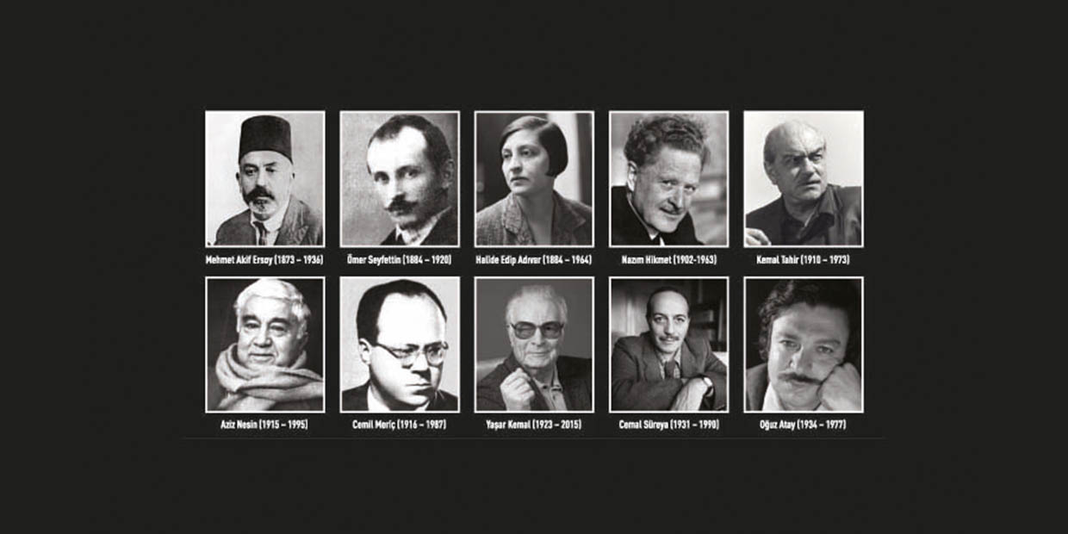

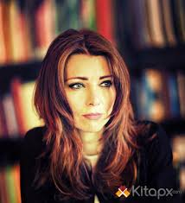
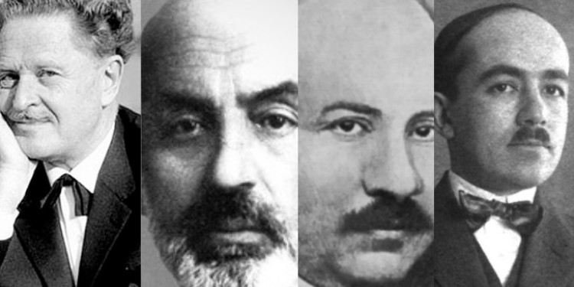

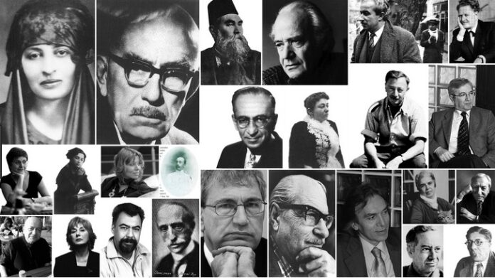
ΤΟΜ 417_Σεμινάριο Τουρκικής Λογοτεχνίας_Elif Şafak
Δρ Ελένη Χαραλάμπους
Εαρινό Εξάμηνο 2023
https://www.e-charalambous.com

Slide 2
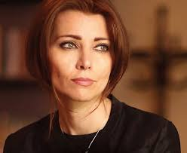
III. Üçüncü bölümde : Dünyada tanınmış Türk edebiyatçılar
III.II.I. Elif Şafak
https://share.google/kDZ45DmxQaflR288m
[…]Şafak’ın romanlarında vakalar değişik milletlere ve kültürlere ait şahısların ilişkileri üzerine kurulmuş, değişik ülke ve coğrafyalar mekân olarak kullanılmıştır. Bütün romanlarda çok kültürlülük, daima bir arka plan olarak kendini hissettirmiş ve bir milliyete aidiyet konusunda tarafsız bir anlayış ortaya konulmuştur. Romanların sosyal dokusu, klasik milliyet kavramına uymayan bir zeminde temellenmiş ve bu temel üzerinde bir Türklük algısı yansıtılmıştır.
[…]Dört romanında kullandığı "Âdemoğulları, Havvakızları" ifadesi de kadın erkek bütün insanlığa bakışının işaretidir. (Bilal Kırımlı, 2010:261,279)

Slide 3
III.II.II. Eserleri
İskender
[…..]Türk edebiyatında, ilk romanı Pinhan ile birlikte birçok romanında doğu-batı, gelenek-modernite, aşk-tasavvuf, kadının kimliği ve kadın sorunları gibi konulara eğilen Elif Şafak, İskender romanında bir töre cinayetini ele almaktadır. Bu eser her ne kadar anne-oğul arasındaki trajik bir hikâyeyi, töre cinayetini merkeze alsa da temelde yazar, bu hikâye üzerinden kadının toplumsal yerini ve konumunu, doğu-batı geleneklerinin getirdiği varoluşsal çatışmaları, ataerkil geleneği ana konuyla ilişkilendirerek sorgulamaya çalışmıştır. (Yusuf Aydoğdu,2014:155)
[…]Daha önceki romanlarda töre cinayetlerinin köy ve kasaba gelenekleri veya polisiye anlatılar çerçevesinde ele alarak aktaran anlatıcıların aksine, Elif Şafak bu geleneksel etkinin modern dünyada yaşayan insanın zihninde hâlâ yer aldığını, şartlar değişse bile zihinlerin değişmediğini göstermeye çalışmıştır.(Yusuf Aydoğdu,2014:156)

Slide 4

[…] İskender romanı, Türk-Kürt kökenli bir göçmen ailenin Londra’ya göçtükten sonra yaşadıkları bir töre cinayetini ve bu bağlamda ortaya çıkan trajik bir anne-oğul ilişkisini anlatır. Ancak yukarıda da değindiğimiz üzere, bu ana olayı besleyen çeşitli temalar da romanın çok sesliliğine kapı açmıştır. Bu temalar; Kadına şiddet, ikizlik, gelenek-modernizm çatışması, kimlik sorunu, doğu-batı çatışması, göçmenlik, feminizm, aşk ve tasavvuf olarak karşımıza çıkmaktadır.(Yusuf Aydoğdu,2014:157)
https://share.google/OJbmAbL6PrDOEue83

Slide 5
[…] Romanın ana kahramanlarından biri olan Adem, kardeşinin askerliği sebebiyle uğradığı Fırat nehrinin yakınında yer alan bir Kürt köyünde Cemile adlı bir kıza âşık olur. Onunla evlenmek ister. Ancak; Cemile’nin daha önce çeşitli sebeplerle birileri tarafından kaçırılıp terk edildiğini öğrenir. Adem, geleneklere uygun davranarak, bakire olmadığını düşündüğü Cemile ile değil de onun ikizi olan Pembe ile evlenir. Aslında romanda çatışmayı oluşturan unsurların başında da bu evlilik gelir. Çünkü Adem, Pembe ile istemeyerek evlenir. Bu mutsuz evliliğin etkileri daha sonra kendisini çeşitli sebeplerle gösterir. Pembe’yi alıp İstanbul’a gelen Adem, yaşadığı ekonomik sıkıntıları gidermek, yoksulluktan kurtulmak için ailesi ile birlikte 1970’li yıllarda Londra’ya yerleşir. İstanbul’da doğan İskender ile birlikte Esma ve Yunus adında üç çocukları olur. İskender, kendi başına buyruk, asi, kendine bir kimlik ve aidiyet arayışı içerisinde olan ergen bir gençtir. Esma, ayakları yere basmayan, feminist takıntıları olan, ailede kız olduğu için dışlandığını ve ihmal edildiğini düşünen, gelenek ile modern dünya arasında bir denge kurmaya çalışan, yazar olmak isteyen biridir. Yunus, hayalperest bir kişiliği olan, zamanının çoğunu anlamlandırmakta zorlandığı antikapitalist ve anarşist gruplara takılarak geçirir. Bunun temel sebebi kendisinden yaşça büyük olan Tobiko’ya olan sevgisi ve hayranlığıdır. İskender, annesi Pembe’nin en çok sevdiği, üzerine toz kondurmadığı, onu sultan gibi gördüğü asi çocuğudur. […] Pembe Londra’da mutlu değildir. Hem bedeni hem de ruh ikizi olan Cemile’yi özlemektedir. Onunla ayrı kalmanın üzüntüsünü yaşamaktadır. Aralarındaki münasebetin derinliğini birbirilerine yazdıkları mektuplarda görmekteyiz. Ancak Cemile’nin mektupları Londra’daki adrese çoğu zaman ulaşmaz. Pembe’nin eşi Adem, baştan beri eşinin kendisini sevmediğini, kendisinin de ona muhabbetle bağlı olmadığını hissettirir.

Slide 6

Göçmenlik duygusunun getirdiği sıkıntılar, özlem ve gizli bir sevda sancısıyla birleşir. Adem, eşinden ve evinden soğumuştur. Çareyi kumar oynamakta bulur. Bu arada kumar oynadığı mekânda Roksana adında bir kadına tutulur. Onda kalmaya başlar. Roksana bir hayat kadınıdır, kim daha iyi şartları sunarsa onunla takılır. Bu sebeple Adem’i terk edip Avustralyalı bir işadamı ile Abu Dabi’ye gider. Onun peşinden sürüklenen Adem de oraya gider. Bin bir türlü sıkıntı çeker. İnşaatlarda çalışır. Ama Roksana’ya kavuşamadan ölür.
Adem’in ailesini bıraktıktan sonra İskender’in davranışları daha çok hırçınlaşır. Ayrıca, Kate adındaki kız arkadaşının kendisinden hamile kalması da başka bir sorun olarak İskender’i meşgul eder. Annesinin Elias ile cinsellik içermeyen ilişkisini öğrenen İskender, amcasının etkisiyle de annesini bıçaklar. Yazar, roman boyunca İskender’in annesini öldürdüğünü okura hissettirir. Oysa İskender, annesinin ikizi, onları ziyarete gelen Cemile Teyzesini öldürmüştür. Okur bunu romanın sonunda öğrenir. Yazar beklentileri değiştirir, sürprizlerle yapar. İskender işlediği suçtan dolayı çok pişman olur. Ama bu onun 14 yıl içeride kalmasına engel olmaz. (Yusuf Aydoğdu,2014:157-158)
https://share.google/OWbYJB3lVANbqgsfn

Slide 7
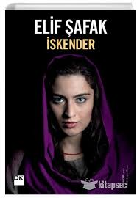
[…]İskender işlediği suçtan dolayı uzun yıllar vicdan azabı duyar, çok pişman olur. Serbest kaldığında kız kardeşinin evinde köyde yaşamakta olan annesinin yanına gidip ondan af dilemek ister. İskender, annesinin onu affedeceği günü sabırsızlıkla beklerken son bir gerçeği daha öğrenir: Pembe ölmüştür. İskender için artık tüm umutlar tükenmiştir. (Okan Alay, 2017:44)
[…] Adem’in köye gelip Cemile’ye aşık olması ancak Cemile yerine sevmediği Pembe ile evlenmesi
Pembe ile Adem’in Londra’ya göç etmesi
Pembe’nin Elias adındaki kişiyle görüşmeye başlaması, bu ilişkiyi İskender’in öğrenmesi
İskender’in annesi yerine teyzesini öldürüp hapishaneye girmesi
İskender’in hapishanede yaşadığı pişmanlık ve teyzesini öldürdüğü gerçeğini öğrenmesi
Bu olayları romanın temel olayları olarak sayabiliriz. (Yusuf Aydoğdu,2014:160)
https://share.google/Ww4kxBuuEIGs3p6g9

Slide 8
[…] Ataerkil geleneğin kız ve erkek çocuğa bakışı, evlilik ve aile kurumu sürecine de yansır. Halk kültürü içinde belli bir yaşın üstünde olan kadınlara dair algı şu ifadelerde somut olarak görünür: "Otuz birindeydi, yaşı geçmiş, evde kalmıştı. Aile kurmak için geçti artık. Kuru bir rahim içi geçmiş kavun gibidir. Dışarıdan iyi görünse de yaramaz, derdi köylüler onun gibi kadınlar için." (s. 40). […] Ne zaman kızlar hadlerini aşacak olsalar onları oklavayla dövermiş Naze. Sırtlarına, kıçlarına, bacaklarına indirirmiş sopayı… Namus kadının zırhıdır demiş. Zırhınızı kaybederseniz bakır akçe kadar kıymetiniz kalmaz, unutmayın" (s. 66). (Okan Alay, 2017:48-49)
[…]Dil-aidiyet bağlamında dikkat çeken bir özellik de asimilasyon ve kültür çatışması olgusudur. Yazar bunu Pembe-Âdem çiftinin üç çocuğundan biri olan Yunus’u tanıtırken şöyle aksettirmektedir: "Yunus, Toprak ailesinin İngiltere’de dünyaya gelen tek evladıydı. İngilizcesi mükemmel, Türkçesi tutuk, Kürtçesi de hiç yoktu." (s. 28). Yine Londra’da aile içinde çoğunlukla İngilizcenin ve Türkçenin konuşulması, Kürtçenin ise yok denecek kadar az konuşulması bu çerçevede değerlendirilebilir. Romanda dile dair yasaklama ve asimilasyon gerçeği, ana dili Kürdçe olup sonradan okulda Türkçe öğrenen kişilerin yabancısı olmadığı bir gerçeklik olarak şu ifadelerde yansıtılmaktadır:

Slide 9
"Bir süre önce birtakım kurallar koymuş. Sınıfta her kim tek kelime Kürtçe konuşacak olsa tahtanın yanında, sırtı arkadaşlarına dönük şekilde tek ayak üstünde duracakmış."(s. 69). Bu veriler ışığında baskın erkten gücünü alan yapıların, kültürün ve halkbilimin en önemli taşıyıcı unsuru olan dili doğrudan veya dolaylı olarak kısıtladığını, haliyle bir halkın kültürel gerçekliğinin bundan olumsuz etkilendiğini görmek mümkündür. ). (Okan Alay, 2017:46)
[…]Yazar, yapıt boyunca olay örgüsüne uygun olarak "Demek sen Türk’sün? diye sordu adam. Kürt’üm demeyi akıl edemedi Pembe. Kürtlüğünü açığa vurması hep zaman alıyordu. Başını salladı o yüzden." (s. 153) derken, Londra’daki ikiz kardeşi Pembe’yle yazışan Cemile için; "Yarı Türkçe yarı Kürtçe yazan ikizinin [Pembe] aksine o yalnızca Kürtçe kullandı." (s. 121) ifadeleriyle Kürtlük ve Kürtçe kavramlarına işaret etmektedir. […]Romanın önemli kahramanlarından olan ikiz kız kardeşler Pembe ve Cemile’nin dil ve aidiyetine dair ayrıca şu bilgiler verilmektedir: "Okula başlamadan önce dünyadaki herkesin Kürtçe konuştuğunu sanırmış Pembe. Ama durumun böyle olmadığını biliyormuş artık. (Okan Alay, 2017:45)

Slide 10
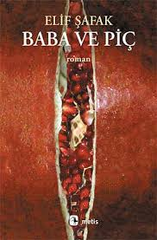
Baba ve Piç
[…] İlk romanını 1997 yılında yayımlayan Elif Şafak, son on yıldır adından çok söz edilen romancılarımızdan biridir. Bilhassa 2006 yılında yayımladığı Baba ve Piç romanıyla edebî tartışmaların dışında tarihî ve hukuki tartışmalara da sebep olmuş; Türklüğe hakaret ettiği iddiasıyla 2006 yılında hakkında dava açılmıştır. […] Baba ve Piç’teki Türk-Ermeni ilişkileriyle ilgili ifadeleri tartışmalara sebep olan Elif Şafak’ın bütün romanlarında aidiyet, milliyet ve Türklük gibi meseleler önemli bir muhteva özelliği olarak dikkat çekmektedir. (Bilal Kırımlı, 2010:262)
[…]Elif Şafak’ın en fazla tartışmalara konu olan romanı Baba ve Piç, 1915 Ermeni tehciri esnasında anne ve babasını kaybetmiş Şuşan isimli bir Ermeni kızında kökleri birleşen İstanbullu Kazancı ailesi ile Amerika’daki Çakmakçıyan ailesinin kaderlerinin tekrar çakışmasını ve Kazancı ailesinin fertleri arasında yaşanan talihsizlikleri konu edinir. Dolayısıyla romanın aslî kahramanları, Şuşan’ın her iki ailedeki torunlarıdır. (Bilal Kırımlı,2010:273)
https://share.google/lFBPfhlkBrn9DjK2m

Slide 11
Baba ve Piç
[…] Romanın Türk kahramanları arasında problemsiz ve iyi denilebilecek tek kişi yoktur. Sanki 1915 olaylarının ufuneti ortalığı kaplamış ve bütün Türkler bunun vebaliyle maluldür. (Bilal Kırımlı,2010:274)
Pinhan
[…] Elif Şafak’ın ilk romanı Pinhan, Osmanlı döneminde yaşadığı farz edilen Pinhan isimli bir dervişin hayatı etrafında kurgulanmıştır. Romanın ikinci derecede sayılabilecek kahramanı Karanfil Yorgaki isimli birisidir. Romanda; Dertli Hagopik, Ohannes, Dikran, Artin, Nuritza, Meyhaneci Manol ve Mardiros Ağa olmak üzere yedi tane daha Rum veya Ermeni asıllı insanın ismi geçmektedir. Pinhan romanının şahıs kadrosu milliyet veya etnik köken olarak Osmanlı-Müslüman tebaası, Ermeniler ve Rumlar gibi değişik etnik ve dinî kökenlerden oluşmakta ve bu şahıslar dünyasıyla o dönem Anadolu’sunun çok kültürlü yapısı ortaya konulmaktadır.[…] Ayrıca herhangi bir millî ve dinî köken aidiyetinin ötesinde bütün insanlığın aynı anne ve babanın evladı olduğuna vurgu yapan "Âdemoğulları, Havvakızları" ifadesi dikkat çekicidir ve üç defa geçmektedir. (Bilal Kırımlı,2010:265-266)

Slide 12
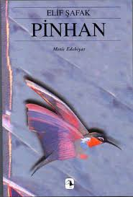
[…]Benim memleketimde, doğduğum, taşını toprağını karış karış gezdiğim, havasını soluduğum yerde, dört kitabın ehli bir arada yaşardı. Bir arada dediysem mahallelerimiz ayrı; yediğimiz, içtiğimiz, âdetlerimiz ayrı; esvaplarımız ayrı; lâkin soluduğumuz hava, gördüğümüz güneş ve ay birdi. Kuru yerlerin ahalisi pek kederli olurmuş derler, yalan değil. Kederimiz birdi. Aynı gök kubbeye yakarırdık. Aynı yıldızlara bakıp bakıp efkârlanır; aynı yıldızları hesap etmeye çalışırken uyuyakalırdık. Biz kuşaklardır sarraflık ederdik orada. Babam da dedem de dedelerimiz babası da aynı mesleğin erbabıydı.[….] (Elif Şafak, 1997 στο Bilal Kırımlı,2010:267)
https://share.google/pHX4EMdcw8LwXrRAB

Slide 13

Şehrin Aynaları
[…]Şehrin Aynaları romanı, 16. asırda, İspanya’da engizisyon zulmüne uğrayıp dinlerini değiştirmek zorunda kalan ve daha sonra bazılarının İstanbul’a göç ettiği Yahudi asıllı Pereira ailesi etrafında şekillenmiştir. Romanın öne çıkan dört kahramanı; Miguel Pereira (İstanbul’a geldikten sonra İsak), Antonio Pereira, İsabel Nunez Alverez (Antonio’nun karısı) ve Alonso Perez de Herrera’dır. Alonso Perez de Herrera da çok katı bir engizisyon yargıcı olmasına rağmen soyuna Yahudilik karışmış birisidir. […]Esas olarak İspanya’daki engizisyon zulmünü konu aldığı için Şehrin Aynaları romanının ana temasını dinî ve etnik ayrımcılık oluşturmaktadır. […]Romanın vakasının İstanbul’da geçen kısmıyla ise Türk, Kürt, Rum, Ermeni, Yahudi, Çingene gibi değişik kökenden insanların burada barış içinde yaşadığı yansıtılarak İstanbul’daki çoğulculuğa ve hoşgörü kültürüne işaret edilmiştir. (Bilal Kırımlı,2010:267-268)
https://share.google/xTyRaMGQFz3Y7pDRi

Slide 14

Mahrem
[…] Mahrem romanı İstanbul, Sibirya ve Fransa olmak üzere üç değişik mekânda ve üç ayrı dönemde yaşandığı hayal edilen olaylar üzerine kurulmuştur. Romanın önemli kahramanları da üç ayrı millete mensup insanlardan oluşmaktadır. […]Mahrem romanında, Fransa’da ve Sibirya’da yaşanan mahremiyetlerin sonuçları İstanbul’da birleşmiş ve buradaki mahremiyetlerle birlikte birbirine karışmıştır. La Belle Anabelle’nin güzelliği İstanbul’daki gösteri çadırında sergilenir. Sibirya’da bulunan samur-insan karışımı bir yaratığın neslinden gelen samurkızın çirkinliği de yine aynı gösteri çadırında teşhir edilir. Gösteri çadırına gelenler anlatılırken değişik etnik köken ve kültürlerden unsurlar tek tek sıralanarak yine İstanbul’un çok kültürlülüğü ve kozmopolit yapısı öne çıkarılmıştır. (Bilal Kırımlı,2010:268-269)
https://share.google/QtX4SpUZrbqKbylmH

Slide 15

Bit Palas
[…]Bit Palas, İstanbul’un nasıl bir geçmişe sahip olduğunun sergilendiği bir romandır. İstanbul’un bilinen görüntüsünün arkasında ne kadar karmaşık ve çoklu etnik ve kültürel yapıyı barındırdığı; hangi toplumsal ve ferdî maceraları gizlediği anlatılmak istenmiştir. Romandan çıkarılacak mesajlar arasında, "İstanbul bugünüyle ve bilhassa geçmişiyle değişik kökenlerden insanların yaşadığı kozmopolit bir şehirdir ve sadece Türklerin şehri değildir." düşüncesi zihinlerde en fazla belirenlerdendir.[…] Romanda herhangi bir milleti olumsuzlayan genel bir vurgu yoktur. Fakat en olumsuz kahraman olan Metin Çetin’le Nadya’nın ilişkisi anlatılırken Nadya’nın halasının söyledikleri Metin Çetin’nin şahsıyla ilgili değil Türklerle ilgili genel yargılardır. "Bir Türk’le evleneceğime, her sabah aç karnına, tıka basa dolu bir kül tablası yalamayı tercih ederim." (Bit Palas 181) sözü, romanın kahramanlarından bir Rus kadının Türklere karşı tavrını göstermenin ötesinde genel olarak bir nefretin mevcut olduğunu ortaya koyan ve milliyetlerle ilgili zihinlerde takılı kalan en çarpıcı ifadedir. (Bilal Kırımlı,2010:271)
https://share.google/N2j4tJgqckZ3G5tSf

Slide 16
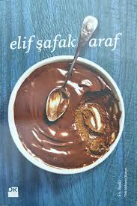
Araf
[…]Araf romanı, farklı milliyetlere mensup olup Boston’da bir arada yaşayan ve lisansüstü eğitim gören öğrencilerin biz ve öteki, aidiyetaidiyetsizlik, fert-cemiyet eksenindeki hayat tarzı ve tartışmaları üzerine kurulmuştur.[…] Araf’ta, insanların aidiyet duygusuyla millî kimlikler etrafında toplandığı ve birbirini ötekileştirdiği ileri sürülen dünyada lisansüstü eğitim vesilesiyle bir arada yaşamak durumunda kalan gençlerin bunalımlarına, ortada kalışlarına rağmen Amerika’da bir araya gelebildikleri ve böyle bir hayat yaşadıkları ortaya konulmak istenir sanki. Diğer romanlarında olduğu gibi Elif Şafak’ın bilhassa bu romanında da, aidiyetlere göre oluşturulan sınırların ve sınıfların, insanların kendi iç dünyalarında ve çevreyle ilişkilerinde çatışmalara sebep oldukları; farklılıkların bir arada yaşatılamadığı gibi bir kanaat daima kendini hissettirmektedir. (Bilal Kırımlı,2010:271, 273)
https://share.google/kOFLo2CMyEWJyTIVu

Slide 17

Aşk
[…] Son dönem Türk edebiyatının en çok okunan yazarlarından Elif Şafak’ın 2009 yılında yayımlanan "Aşk" adlı romanı, büyük ses getirerek ciddi bir satış başarısı getirmiş, yılın en çok satan kitabı unvanını kazanmıştır. Yazar, bu eserini, postmodern edebiyatın anlatım imkânlarından biri olan iç ve dış roman şeklinde kurgulamıştır. İç romanda olaylar, 13. Yüzyılda Konya şehrinde geçer, Şems ile Mevlana’nın arasındaki olaylar anlatılır. Bu çalışmada Aşk romanında yer alan taassup olgusu incelenmiş, taassup ve tasavvuf çatışması irdelenmiştir. Eserin incelenmesi sonucunda tasavvufi öğelerden sıkça yararlanıldığı, hoşgörü ve bağnazlık kavramlarının sık sık karşı karşıya getirildiği, kişiler ve olaylar aracılığıyla bu çatışma kurgulandığı tespit edilmiştir. Romanda bağnazlık eleştirilirken farklılıklara saygı, diğer düşünce ve inanışlara hayat hakkı tanıma, insanlara önyargılı yaklaşmama, gibi alt boyutlara sahip olan hoşgörü kavramı çözüm olarak sunulmaktadır.[…] "Aşk", bu öğelerin yoğun olarak kullanıldığı bir kitap olup eserde tasavvufi öğeler, bağnazlığa karşı bir çözüm olarak sunulmuştur. (Nurullah Esendemir, 2018:151-152)
https://share.google/D69w73pya527Rt28h

Slide 18

[…]Kör inancın, bağnazlığın, hoşgörüsüzlüğün kol gezdiği dünyamızda (Russell, 1999: 9) Elif Şafak, Aşk romanında ele aldığı konuyu işleyiş tarzıyla bu olumsuz olgulara dikkat çeker tepkisini dile getirir.(Nurullah Esendemir, 2018:154)
[…]Bağnazlığın etkisindeki Konya halkının farklı inançlara saygı ve tahammülü yoktur. Mevlana, vefat eden eşi Gevher Hatun’un yerine Kerra Hatun ile evlenmek isteyince etrafındaki insanlar, Kerra’nın eskiden Hıristiyan olmasını gerekçe göstererek bu evliliğe soğuk yaklaşırlar: "Eldir, bizden sayılmaz!" Mevlana, iki din mensupları arasındaki ortaklığa dikkat çeker: "İki taraftaki bağnazlıkların iddia ettiği gibi geçilmez bir hudut olduğunu sanmıyorum" (s.226). Şems, Kerra’nın bir gün mutfakta hamurdan Meryem Ana heykeli yaptığını görür. Kerra’nın bu durumdan endişeye kapıldığını görünce Şems, "Bütün dinler, aynı denize akan ırmaklar gibidir"(s.365) diyerek endişesini dindirir. (Nurullah Esendemir, 2018:159)
https://share.google/QIcQpPVuTCczfr8lr

Slide 19
III.II.IIΙ. "2017’de Amerika’nın etkili yayın organlarından Politico tarafından dünyayı daha iyi bir yer yapacak 12 kişiden biri olarak belirlenmiştir"
[…] ΑΓΚΥΡΑ. Σε μία σαφή επίδειξη συμμόρφωσης με τις ευρωπαϊκές αξίες, τουρκικό δικαστήριο απήλλαξε χθες τη συγγραφέα, Ελίφ Σαφάκ, η οποία είχε παραπεμφθεί στη Δικαιοσύνη με βάση το διαβόητο άρθρο 301 του Ποινικού Κώδικα περί προσβολής του τουρκικού έθνους και ο Τούρκος πρωθυπουργός, Ταγίπ Ερντογάν, άφησε να εννοηθεί ότι επίκειται οριστική τροποποίησή του. Το αδίκημα της συγγραφέως ήταν πως είχε αναφερθεί στο μυθιστόρημά της με τίτλο «Ο μπάσταρδος της Κωνσταντινούπολης» στη σφαγή των Αρμενίων στη διάρκεια της οθωμανικής αυτοκρατορίας. Η ετυμηγορία χαιρετίστηκε χθες τόσο από την Ε.Ε. όσο και από τον Ερντογάν, ο οποίος διακήρυξε την προθυμία της κυβέρνησής του για μεταρρυθμίσεις, που προωθούν την ελευθερία έκφρασης.
Η Σαφάκ ήταν η τελευταία από σειρά διανοουμένων που οδηγήθηκαν στο δικαστήριο με την επίκληση του άρθρου 301, το οποίο η Άγκυρα καλείται να τροποποιήσει, ένα βήμα που αποτελεί όρο των Βρυξελλών για την ένταξη της χώρας στην Ε.Ε. Ο Ερντογάν, αν και τάχθηκε υπέρ της δικαστικής απόφασης στην περίπτωση της Σαφάκ και άφησε ανοιχτό το ενδεχόμενο αλλαγής της επίμαχης ρύθμισης, τόνισε ότι οι ελευθερίες δεν μπορεί να είναι «απεριόριστες».

Slide 20
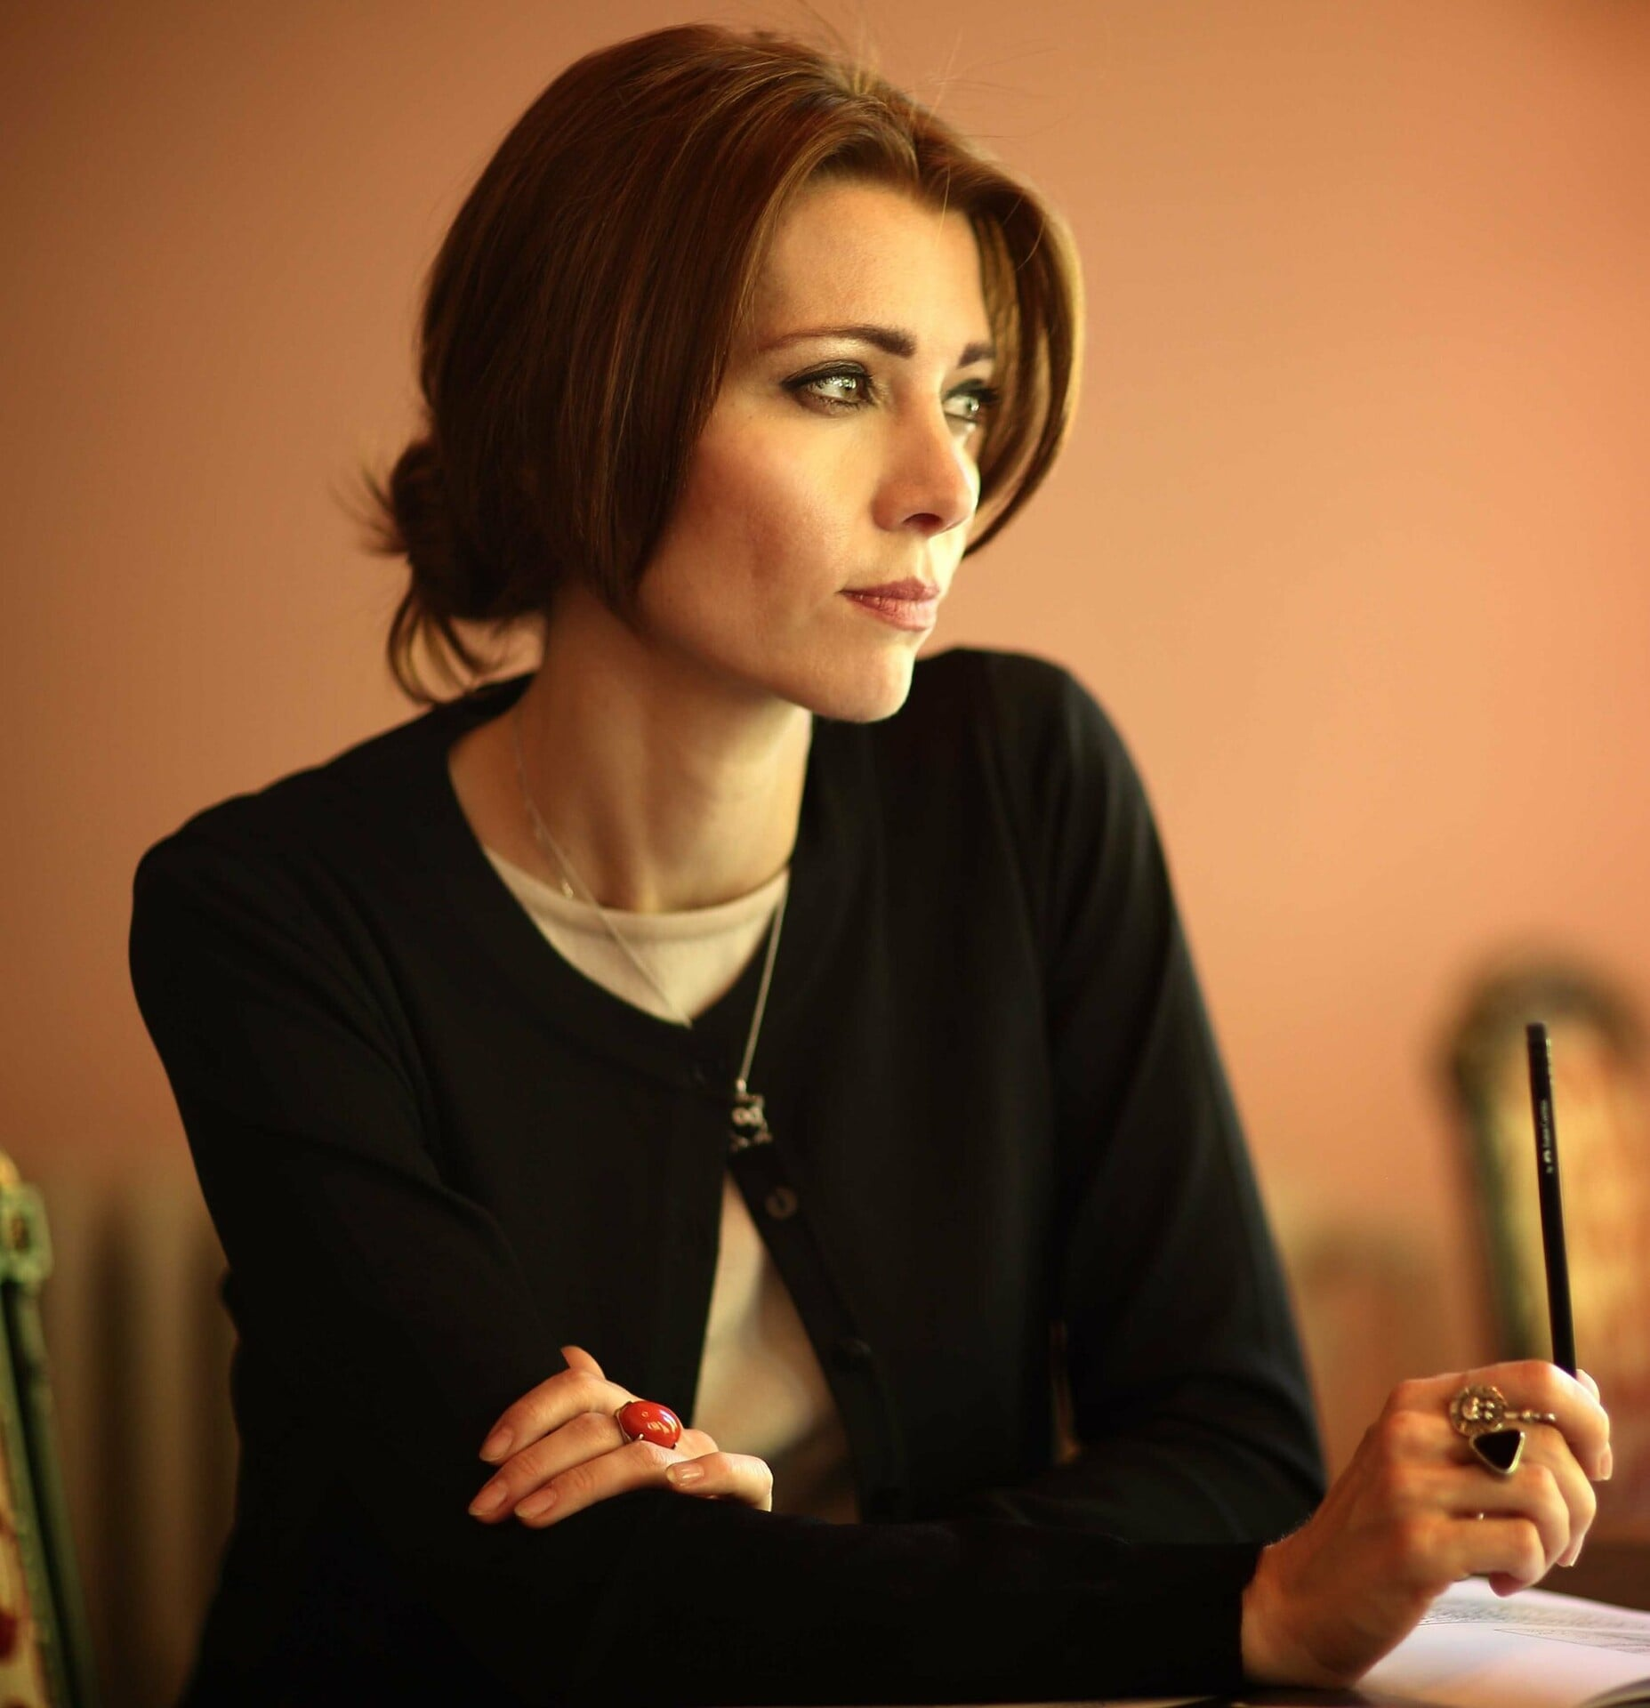
«Το κυβερνών κόμμα και η αντιπολίτευση πρέπει να καθίσουν από κοινού και να συζητήσουν το ζήτημα, καθώς οι νόμοι δεν είναι αιώνιοι», ανέφερε χαρακτηριστικά στο πρακτορείο «Ανατολή». Υπενθυμίζεται πως το διαβόητο άρθρο προβλέπει τριετή κάθειρξη για «προσβολή της τουρκικής εθνικής ταυτότητας και των κρατικών θεσμών». Ουσιαστικά, το άρθρο αποτελούσε άλλοθι εθνικιστικών στοιχείων στη Δικαιοσύνη και σε άλλους τομείς της
τουρκικής κοινωνίας για διώξεις σε βάρος όσων αντιτίθενται στην επίσημη τουρκική γραμμή στο θέμα της γενοκτονίας των Αρμενίων για παράδειγμα.
Σε ανακοίνωσή της εκπρόσωπος της Κομισιόν χαιρέτισε την απαλλαγή της 35χρονης συγγραφέως, η οποία ήταν απούσα, επειδή είχε μόλις γεννήσει την κόρη της. «Προφανώς η είδηση είναι καλή, αλλά το άρθρο εξακολουθεί να αποτελεί σημαντική απειλή για την ελευθερία έκφρασης στην Τουρκία και όλους όσοι εκφράζουν μη βίαιες απόψεις», σχολίασε η Κριστίνα Ναγκί.[…]
(Εφημερίδα Η ΚΑΘΗΜΕΡΙΝΗ, 22.09.2006)
https://share.google/12cSKVE9gqSkuqkMA

Slide 21
[…]Η Τουρκάλα συγγραφέας, που ζει στο Λονδίνο και αποτελεί μαζί με τον Ορχάν Παμούκ τη «φωνή συνείδησης» απέναντι στην ερντογανική διακυβέρνηση, μιλάει για την πολιτική στην πατρίδα της, το μυθιστόρημά της για την Κωνσταντινούπολη και το νεότερο για έναν απαγορευμένο έρωτα Ελληνοκυπρίου και Τουρκοκύπριας. Στα μυθιστορήματά της υπερασπίζεται την αίσθηση των ηρώων ότι ανήκουν σε πολλαπλές πατρίδες, ακόμη και όταν νιώθουν νοσταλγία για τη γενέτειρά τους. H Βρετανοτουρκάλα Ελίφ Σαφάκ, που την τελευταία 10ετία ζει στο Λονδίνο με τον τούρκο δημοσιογράφο Εγιούπ Τζαν και την κόρη τους, έχει αλλάξει αρκετές στη ζωή της. Γεννημένη στο Στρασβούργο το 1971, παρέμεινε με τη μητέρα της στην Άγκυρα όταν χώρισαν με τον πατέρα της. Πέρασε την εφηβεία της στη Μαδρίτη και το Αμμάν της Ιορδανίας, προτού επιστρέψει στην Τουρκία, όπου τη μεγάλωσε η γιαγιά της. Αποφοίτησε από το Τμήμα Διεθνών Σχέσεων του Μεσανατολικού Τεχνικού Πανεπιστημίου στην Άγκυρα και ξεκίνησε να δημοσιεύει έργα της το 1994. Οι «Καθρέφτες της Πόλης» τής απέφεραν το Βραβείο της Ένωσης Τούρκων Συγγραφέων, αλλά σύντομα εξαιτίας αναφορών της στην αρμενική γενοκτονία – στο «Μπάσταρδο της Κωνσταντινούπολης» – κατηγορήθηκε για προσβολή της «τουρκικότητας». Η υπόθεση απορρίφθηκε, αλλά η Σαφάκ θεωρήθηκε έκτοτε συγγραφέας που ασκεί κριτική στο τουρκικό κράτος και μάχεται για τα δικαιώματα των μειονοτήτων. Μια μειονότητα απόκληρων της ζωής πρωταγωνιστεί και στο πρόσφατο βιβλίο της, «10 λεπτά, 38 δευτερόλεπτα σ’ αυτό τον παράξενο κόσμο» (εκδ. Ψυχογιός, μτφ. Άννα Παπασταύρου), που μπήκε στη βραχεία λίστα του Μπούκερ το 2019. Ο τίτλος αναφέρεται στη συνολική διάρκεια των αναμνήσεων που καταγράφει η πόρνη Λεϊλά μετά τη δολοφονία της, ενώ η συνείδηση «σβήνει». Κάθε ήχος, εικόνα και μυρωδιά τής θυμίζει πέντε φίλους που έζησαν στο περιθώριο της τουρκικής κοινωνίας.

Slide 22
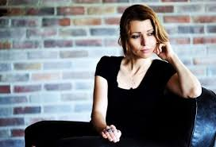
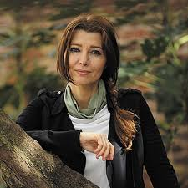
Όπως η Λεϊλά του μυθιστορήματος έχετε χάσει κι εσείς την αγαπημένη σας Κωνσταντινούπολη. Δεν μπορούσατε να επισκέπτεστε την πόλη στο παρελθόν, απ’ τον φόβο της ποινικής δίωξης. Το μυθιστόρημα είναι ένα σχόλιο ότι την κουβαλάτε όπου κι αν βρίσκεστε;
Ωραία ερώτηση και αρκετά επώδυνη. Η Κωνσταντινούπολη μου λείπει πολύ. Δεν ταξιδεύω εκεί πλέον. Η Τουρκία, όπως γνωρίζετε, είναι μια δύσκολη χώρα για συγγραφείς ή για οποιονδήποτε εκφέρει δημόσιο λόγο. Οτιδήποτε γράφεις σε ένα μυθιστόρημα, ένα ποίημα ή ένα tweet μπορεί να προκαλέσει μπελάδες με τις Αρχές. Είναι βάρος πλέον να είσαι μυθιστοριογράφος απ’ την Τουρκία, αλλά όσο το σκέφτομαι είναι ακόμη πιο δύσκολο και επαχθές να είσαι Τουρκάλα συγγραφέας, καθώς πρέπει να αντιμετωπίσεις τον μισογυνισμό, τον σεξισμό και τις πατριαρχικές συμπεριφορές. Τίποτε, ωστόσο, δεν αλλάζει το γεγονός ότι λατρεύω την πόλη. Αισθάνομαι σαν να τη μεταφέρω οπουδήποτε βρίσκομαι. Οπότε, ναι, δεν ξεχνάμε τα μέρη που αγαπάμε ακόμη κι όταν ζούμε χιλιόμετρα ή ολόκληρες ηπείρους μακριά. Αυτό το αίσθημα της μετανάστευσης και της εξορίας με έχει διαμορφώσει. Είμαι περισσότερο συναισθηματική όσον αφορά τις πατρίδες, τις ρίζες, τον ξεριζωμό, την προσφυγιά.
https://share.google/1OBqF50MoG2oov62E
https://share.google/Q3wBbxEWoY4XJjWhj

Slide 23

Τι έχει αλλάξει τόσο ριζικά από τους φιλελεύθερους ρεφορμιστές του 2000 ως το σημερινό κράτος του Ερντογάν;
Το AKP του Ερντογάν ήρθε στην εξουσία υποσχόμενο φιλελεύθερες μεταρρυθμίσεις. Εκείνη την εποχή στήριζαν την ευρωπαϊκή προοπτική της Τουρκίας και άλλες προοδευτικές προτάσεις. Μιλούσαν για την αναγνώριση της οδύνης των Αρμενίων, τη συμφιλίωση με τους Κούρδους, την προώθηση ενός νέου δημοκρατικού και πλουραλιστικού Συντάγματος. Καθώς περνούσαν τα χρόνια ασχολούνταν ολοένα και περισσότερο με την εσωτερική πολιτική, γίνονταν εθνικιστές, ισλαμιστές και αυταρχικοί. Είναι αποκαρδιωτικό να βλέπεις την οπισθοδρόμηση της Τουρκίας. Το ότι έχουμε εκλογές δεν σημαίνει ότι έχουμε δημοκρατία. Για να μείνει όρθια χρειάζεται κάτι παραπάνω από την εκλογική κάλπη. Χρειαζόμαστε κράτος δικαίου, διάκριση των εξουσιών, ελεύθερα και πλουραλιστικά ΜΜΕ, ανεξάρτητα πανεπιστήμια, δικαιώματα των γυναικών και των μειονοτήτων. Όλα αυτά έχουν καταπατηθεί.
https://share.google/XdDVM3alpcsLJkIt5

Slide 24
Πιστέψατε κάποια στιγμή ότι όντως υπήρχε το σημείο καμπής για να αγκαλιάσει μια μεγάλη μουσουλμανική χώρα τα φιλελεύθερα ιδεώδη;
Γιατί άλλο αξίζει να προσπαθούμε, εάν δεν πιστέψουμε ότι όντως μπορούμε να αγκαλιάσουμε την πλουραλιστική δημοκρατία ή ότι το ιδεώδες μπορεί να γίνει πράξη; Κάθε χώρα σ’ αυτόν τον πλανήτη δικαιούται τη δημοκρατία και τα ανθρώπινα δικαιώματα. Η δημοκρατία δεν είναι μόνο δυτικό κεκτημένο. Πολλοί ισλαμιστές και εθνικιστές στην Τουρκία λένε ότι είναι και ότι δεν ταιριάζει στον «εθνικό χαρακτήρα» τους. Εγώ πιστεύω ότι είναι παγκόσμια αξία και βασικό ανθρώπινο δικαίωμα.
Στο μυθιστόρημα υπάρχει πολιτικό σχόλιο, χωρίς να γίνεται «πολιτικό» το ίδιο. Βλέπετε έναν κίνδυνο εδώ; Είναι σημείο των καιρών σε αρκετά λογοτεχνικά έργα.
Αυτός είναι πολύ σημαντικός διαχωρισμός. Όταν είσαι αφηγητής από μια πληγωμένη δημοκρατία, όπως η Τουρκία ή η Βραζιλία, δεν έχεις την πολυτέλεια να μένεις απολιτικός. Δεν μπορείς να λες: «Δεν θέλω να περιγράψω αυτό που συμβαίνει έξω απ’ το παράθυρό μου, θέλω μόνο να μιλήσω για τη μυθοπλασία μου». Όταν συμβαίνουν τόσα πράγματα έξω απ’ το παράθυρο πρέπει να μιλήσεις. Για την παραβίαση των ανθρώπινων δικαιωμάτων, των δικαιωμάτων των γυναικών και των μειονοτήτων. Ως φεμινίστρια πιστεύω ότι πολιτική δεν παράγεται μόνο στο Κοινοβούλιο ή μέσα στα κόμματα. Το προσωπικό φυσικά είναι και πολιτικό. Όταν γράφεις, λοιπόν, για τη σεξουαλικότητα μπορεί να είναι πολιτική πράξη. Υπάρχει, ωστόσο, μια θεμελιώδης διάκριση.

Slide 25
Με ενδιαφέρουν τα ερωτήματα, δεν προσπαθώ να τα υπαγορεύσω. Πιστεύω ότι αποστολή του συγγραφέα είναι να αφηγείται ιστορίες και να δημιουργεί έναν ελεύθερο χώρο για να ακούγονται πολλές γνώμες. Δεν μ’ αρέσει όταν οι συγγραφείς προσπαθούν να διδάξουν ή να κάνουν «κήρυγμα». Ο μυθιστοριογράφος δεν είναι ιεροκήρυκας. Οφείλουμε να αφήνουμε τις απαντήσεις στον αναγνώστη, επειδή κάθε ένας θα φτάσει μόνος του σ’ αυτές, πράγμα που το σέβομαι. Δουλειά μου είναι να θέτω ερωτήματα και να δίνω περισσότερη φωνή στις σιωπές.
Δίνετε ουσιαστικά φωνή στους «Άλλους» που συνήθως δεν έχουν. Είναι τόσο διακριτή αυτή η κατηγορία ή μπορούμε όλοι μας να γίνουμε «άλλοι»;
Για να κατανοήσουμε πώς λειτουργεί η «ετερότητα» πρέπει να εστιάσουμε στις δομές εξουσίας και τα τείχη των διακρίσεων. Η ανισότητα έχει σημασία στις μέρες μας. Οι ανισότητες, καλύτερα. Οι έμφυλες, οι φυλετικές, οι ταξικές, οι ανισότητες για όσους ζουν στην περιφέρεια ή δεν έχουν ψηφιακή προσβασιμότητα. Όλα συνδέονται. Εάν ενδιαφέρεσαι, για παράδειγμα, για την ανισότητα που προκαλεί η κλιματική αλλαγή, ενδιαφέρεσαι και για τις ανισότητες φύλου.

Slide 26
Η έκθεση του ΟΗΕ έδειξε πρόσφατα ότι το 80% των ανθρώπων που ξεσπιτώνονται εξαιτίας της κλιματικής κρίσης είναι γυναίκες και παιδιά. Πρέπει, λοιπόν, να δώσουμε δύναμη στους αδύναμους και να καταλάβουμε πόσοι άνθρωποι σε όλο τον κόσμο νιώθουν «βουβοί» σήμερα.
Στη δική σας ζωή έχετε «περάσει» από πολλές διαφορετικές κουλτούρες, γλώσσες, φωνές. Είναι πάντα τόσο αισιόδοξη αυτή η εναλλαγή ή και επώδυνη;
Υπάρχει πάντα ένα είδος μελαγχολίας όταν είναι μετανάστης, εξόριστος ή νομάδας. Δεν μπορώ να το αρνηθώ. Είναι μια ζωή με ρωγμές. Αλλά τη ίδια στιγμή υπάρχει χαρά, μια αίσθηση πλούτου. Είμαι άνθρωπος που πιστεύει ολόψυχα στη δυνατότητα να ανήκεις σε διαφορετικά μέρη. Ευτυχώς ως άνθρωποι δεν είμαστε μονοδιάστατοι, αλλά πολύπλοκα όντα. Το πρόβλημα είναι ότι ζούμε σε έναν κόσμο που δεν μας επιτρέπει να χαρούμε με αυτή την ποικιλομορφία. Εδώ στην Αγγλία προωθείται μια περισσότερο φυλετική ταυτότητα εξαιτίας της «μυθολογίας» που έφερε το Brexit. Πιστεύω, όμως, ότι μπορείς να είσαι δεμένος με τον τόπο σου, να αγαπάς τη γη των προγόνων σου και την ίδια στιγμή να είσαι πολίτης της ανθρωπότητας, πολίτης του κόσμου. Γι’ αυτό αγαπώ τις αφηγήσεις που ενώνουν τη γραπτή και την προφορική κουλτούρα, την Ανατολή και τη Δύση. Ποτέ δεν περιφρονώ την παράδοση της προφορικότητας. Ίσως επειδή κι εμένα με μεγάλωσε μια παραδοσιακή γιαγιά, σε ένα σπίτι γεμάτο δεισιδαιμονίες, τελετουργικά και πολύ φαγητό! Η μαγειρική ήταν η γλώσσα της. Όλες αυτές οι λεπτομέρειες είναι σημαντικές για μένα.

Slide 27
Ένα από τα πιο ενδιαφέρονται σημεία μέσα στο βιβλίο είναι το Κοιμητήριο των Ασυντρόφευτων, που υπάρχει στην Κωνσταντινούπολη. Ποιοι είναι θαμμένοι εκεί; Και τι μας δείχνουν για τη σύγχρονη πόλη;
Άρχισα να ενδιαφέρομαι για το Κοιμητήριο πολλά χρόνια πριν, όταν ζούσα στην Κωνσταντινούπολη. Κάτι με τραβούσε σ’ αυτό το «στοιχειωμένο» μέρος. Ήταν θλιβερό, εγκαταλελειμμένο, ξεχασμένο. Σε αντίθεση με άλλα κοιμητήρια δεν υπήρχαν επιτύμβιες στήλες, επισκέπτες ή λουλούδια. Ούτε ονόματα πάνω στο μάρμαρο. Ήταν ένα μέρος με ξύλινες επιγραφές και εγκαταλελειμμένους τάφους. Ένα μέρος όπου οι άνθρωποι είχαν γίνει αριθμοί, καθώς κάθε τάφος είχε τον αριθμό του – κι αυτό ήταν όλο. Έκανα πολλή έρευνα για το μέρος και τους ανθρώπους που είχαν ταφεί εκεί χωρίς κανονική τελετή. Ανάμεσά τους ανακάλυψα βρέφη που τα είχαν εγκαταλείψει, αυτόχειρες, ανθρώπους που είχαν πεθάνει από AIDS: στιγματισμένοι που δεν τους έθαψαν. Υπήρχαν επίσης ιερόδουλες και θύματα εγκλημάτων τιμής. Όπως και μέλη της ΛΟΑΤ κοινότητας που απομονώθηκαν από τις οικογένειές τους. Με τα χρόνια προστέθηκε ένας ολοένα αυξανόμενος αριθμός προσφύγων. Είναι, λοιπόν, ο τόπος της θλίψης όπου ένας Αφγανός πρόσφυγας μπορεί να είναι θαμμένος δίπλα σε έναν κούρδο ακτιβιστή για τα δικαιώματα των διαφυλικών ή σε μια Τουρκάλα ιερόδουλη. Ήθελα να τιμήσω τις ιστορίες τους.

Slide 28

Πήρατε, λοιπόν, έναν αριθμό και του δώσατε έναν χαρακτήρα. Αυτή είναι η μυθοπλασία που σας ελκύει προσωπικά;
Ως συγγραφείς δεν ενδιαφερόμαστε μόνο για ιστορίες, αλλά και για σιωπές. Αυτό τουλάχιστον έκανα πάντοτε εγώ. Θέλω να δίνω φωνή σε όσους ζουν στο περιθώριο, τους ξεχασμένους και αδύναμους. Σ’ αυτό το εγκαταλελειμμένο κοιμητήριο οι άνθρωποι έχασαν την ανθρώπινη διάστασή τους. Μέσω της αφήγησης μπορούμε να αναστρέψουμε τη διαδικασία στο μέτρο του δυνατού. Πιστεύω ότι η λογοτεχνία μπορεί να «αναγεννήσει» τους ανθρώπους απ’ τους οποίους στέρησαν την ανθρωπιά τους. Στην καρδιά της λογοτεχνίας ζει η αντίσταση. Μια αθόρυβη επανάσταση.
https://share.google/MFDswe2NEuD1LELBK

Slide 29
Η ιστορία που αφηγείστε τελικά δεν αφορά τόσο τον θάνατο όσο τη χαρά για την επιβίωση και τη φιλία. Η κοινότητα που χτίζουν οι πέντε φίλοι και φίλες του περιθωρίου είναι μια απάντηση στη βία και την αδιαφορία του κράτους. Συμφωνείτε;
Συμφωνώ. Το μυθιστόρημα σίγουρα θίγει δύσκολα ζητήματα, όπως η σεξουαλική κακοποίηση και η έμφυλη βία. Αλλά πολλοί αναγνώστες μού είπαν ότι ένιωσαν μια ανάταση διαβάζοντάς το. Χαίρομαι όταν το ακούω, επειδή όντως το βιβλίο είναι για τη φιλία, την αλληλεγγύη, την ποικιλομορφία, την κατανόηση και την αδελφοσύνη. Είναι και ένα σχόλιο για το πώς αντιστέκεσαι και αντέχεις τη βία μέσα σε μια πατριαρχική κουλτούρα και την αδιαφορία του κράτους. Υπάρχει μελαγχολία στα βιβλία μου, αλλά υπάρχει και χιούμορ και ελπίδα.
Κοντά στο τέλος γράφετε για τα πολλά πρόσωπα της Κωνσταντινούπολης. Πόσα πρόσωπα έχει, αλήθεια, η Τουρκία, για την οποία συνηθίζουμε να μιλάμε ως ενιαία;
Η Τουρκία είναι μια χώρα με πολλά επίπεδα. Όταν σκέφτομαι την πολιτική και τους πολιτικούς της με αισθάνομαι θλίψη και απαισιοδοξία. Αλλά όταν ακούω τους ανθρώπους της, ειδικά τις γυναίκες της σύγχρονης Τουρκίας, γεμίζω με περισσότερη ελπίδα. Το γυναικείο κίνημα είναι πολύ σημαντικό. Οφείλουμε να τις στηρίξουμε σε όλους τους τομείς της ζωής. Το ίδιο και τη νεολαία. Τις μειονότητες. Πρέπει να έχουν πιο ισχυρή φωνή. Οι γυναίκες, οι νέοι και οι μειονότητες: αυτή είναι η Τουρκία που με κάνει πιο αισιόδοξη.

Slide 30
Πρόσφατα ασκήθηκε νέα δίωξη στον Ορχάν Παμούκ για προσβολή του Κεμάλ Ατατούρκ και της τουρκικής σημαίας στο νεότερο μυθιστόρημά του «Νύχτες πανούκλας». Πώς εξηγείται αυτή η ενέργεια;
Είναι ξεκάθαρα ντροπιαστικό και ατιμωτικό ότι το κράτος προσπαθεί να διώξει τον Ορχάν Παμούκ για μερικές προτάσεις μέσα στο μυθιστόρημά του. Το θεωρώ παράνομο, μη δημοκρατικό και άδικο. Θα τον στηρίζω πάντα, όπως και όλους τους συγγραφείς που κατηγορούνται και μπαίνουν στο στόχαστρο μ’ αυτόν τον τρόπο. Η ανάσα της λογοτεχνίας είναι η ελευθερία του λόγου. Η Τουρκία πρέπει να σταματήσει τις διώξεις εναντίον δημιουργών. Είναι απαράδεκτη πρακτική.
Στο τελευταίο μυθιστόρημά σας, «The island of missing trees», χρησιμοποιείτε μια συκιά που αφηγείται την ιστορία για τη διαιρεμένη Κύπρο. Γιατί καταφύγατε σ’ αυτό το εύρημα;
Είναι ένα μυθιστόρημα για έναν απαγορευμένο έρωτα και μια οικογένεια με δύσκολο παρελθόν. Αλλά και για αναμνήσεις ή τραύματα που διαπερνούν διαφορετικές γενιές. Για τον πόνο που κληρονομείται, όπως οι οικογενειακές ιστορίες και οι σιωπές. Ήθελα να γράψω για την Κύπρο εδώ και πολύ καιρό, επειδή είναι πάντα ένα πανέμορφο νησί με υπέροχους ανθρώπους, στον Βορρά και το Νότο. Αλλά δεν είναι καθόλου εύκολη υπόθεση.

Slide 31
Πώς μπορείς να γράψεις για τη διαίρεση, τον πόλεμο, τον διχασμό, την εθνοτική βία χωρίς εσύ, ο αφηγητής, να πέσεις στην παγίδα του εθνικισμού ή του φυλετισμού;
Εδώ και χρόνια διάβαζα, έκανα έρευνα, μιλούσα με Ελληνοκύπριους και Τουρκοκύπριους της διασποράς, αλλά δεν μπορούσα να βρω μια «είσοδο» για να μπω στην ιστορία -μέχρι που βρήκα τη συκιά. Η αφήγηση του δέντρου μού πρόσφερε μια εντελώς ξεχωριστή οπτική και μια αίσθηση ελευθερίας.
Πιστεύετε ότι υπάρχουν περιθώρια για «αναγέννηση» της ιστορίας όταν το παρελθόν ρίχνει τη σκιά του τόσο απειλητικά, όπως στην περίπτωση της Κύπρου;
Εάν δώσουμε ισχυρότερη φωνή στους νέους και τις γυναίκες της Κύπρου, μπορούμε να δούμε πρόοδο προς την κατεύθυνση της ειρήνευσης. Αυτό που σίγουρα δεν χρειαζόμαστε είναι περισσότερος εθνικισμός ή φυλετισμός ή μίσος. Σέβομαι τους Ελληνοκύπριους και τους Τουρκοκύπριους που συνεργάζονται στην Επιτροπή των Αγνοουμένων. Πολλοί μάλιστα ως εθελοντές και ανάμεσά τους φοιτητές, ειδικοί της εγκληματολογικής ανθρωπολογίας, πανεπιστημιακοί. Σκάβουν στο νησί για να ανακαλύψουν οστά ανθρώπων που υπήρξαν θύματα της εθνοτικής βίας. Όχι για να αναβιώσουν τις παλιές εχθρότητες. Ακριβώς το αντίθετο: για να δώσουν στους νεκρούς την ταφή που δεν είχαν. Για να προσφέρουν στις οικογένειές τους την αίσθηση και την πιθανότητα της επούλωσης. Δεν μπορούμε να διορθώσουμε αυτό που δεν θυμόμαστε. Γι’ αυτό η μνήμη είναι σημαντικός παράγοντας στην ειρηνευτική διαδικασία. To ίδιο και η κατανόηση. Η απάντησή μου, λοιπόν, είναι να ενισχύσουμε τις φωνές των νέων και των γυναικών και στις δύο πλευρές του νησιού. (Εφημερίδα ΤΟ ΒΗΜΑ 05.12.2021)

Slide 32
[…] Η Ελίφ Σαφάκ είναι σήμερα η πιο δημοφιλής γυναίκα συγγραφέας στην Τουρκία. Η πολυαγαπημένη και η πολυσυζητημένη τους, αφού το 2006 για τον «Μπάσταρδο της Κωνσταντινούπολης» κατηγορήθηκε από την κυβέρνηση για «προσβολή της τουρκικότητας». Είχα την τύχη να γνωρίσω το έργο της, από το τελευταίο βιβλίο της με τίτλο «The Forty Rules of Love», («Ask» στα τούρκικα) που γράφτηκε αμέσως μετά το «Black Milk», ημερολόγιο για την περίοδο επιλόχειας κατάθλιψης που πέρασε η Σαφάκ. Το «Ask» διηγείται την ασυνήθιστη ερωτική ιστορία μεταξύ μιας Αμερικανοεβραίας νοικοκυράς και ενός σύγχρονου Σούφι. Μέσα σε λίγους μήνες το βιβλίο πούλησε πάνω από μισό εκατ. αντίτυπα. «Βλέπω τα βιβλία μου σαν σπίτια με πολλές πόρτες και παράθυρα», λέει η ίδια η Ελίφ Σαφάκ δίνοντας ίσως την εξήγηση του χαρίσματος να εισχωρεί στην καρδιά του κάθε αναγνώστη της. Η επιθυμία να συνομιλήσω μαζί της επιτακτική. Οπως και η υπόσχεση (από πλευράς της!) ότι η συνάντησή μας την επόμενη φορά θα γίνει κάπου στην Κωνσταντινούπολη πίνοντας καφέ…
– Καθώς διάβαζα το «Forty Rules of Love» ένιωθα ότι αποκαλυπτόταν μια νέα ερμηνεία για το Ισλάμ. Ήταν αυτή η πρόθεσή σας;
–Στις μέρες μας υπάρχει η αντίληψη ότι το Ισλάμ είναι μονολιθικό και αμετακίνητο, όμως δεν είναι έτσι. Ο σουφισμός είναι μια σημαντική, δυναμική πλευρά του Ισλάμ. Και πρόκειται για μια ιστορία αιώνων. Είναι κρίμα που δεν είναι ιδιαίτερα γνωστός. Δεν χρειάζεται να είμαστε θρησκευόμενοι όμως δεν μπορούμε να παραβλέπουμε την πνευματικότητα εάν θέλουμε να κατανοήσουμε την πολυπλοκότητα της ανθρώπινης ύπαρξης.

Slide 33
– Πώς έγινε δεκτό το βιβλίο στην Τουρκία ειδικά από τον αντρικό πληθυσμό;
– Υπήρξε πολλή διαφήμιση, όμως το βιβλίο έγινε περισσότερο γνωστό από στόμα σε στόμα. Ενώ οι γυναίκες αναγνώστριες ταυτίζονταν με το βιβλίο οι άντρες ήταν πιο επιφυλακτικοί. Σε μερικούς άρεσε πολύ, κάποιοι από αυτούς με κριτικάραν επειδή το εξώφυλλο ήταν ροζ… Στο τέλος η εκδότριά μου κυκλοφόρησε μια δεύτερη έκδοση για άντρες που δεν μπορούν να κρατούν ένα ροζ βιβλίο.
– Γιατί ξαναγράψατε το βιβλίο στα αγγλικά;
– Γράφω σε αγγλικά και τούρκικα για αρκετά χρόνια. Είμαι μια νομαδική, δίγλωσση συγγραφέας. Έχω το ένα μου πόδι στην Ιστανμπούλ, την πόλη που αγαπώ, με το άλλο μου να ταξιδεύει σε όλο τον κόσμο. Μου αρέσει να μπλέκω γλώσσες και κουλτούρες, είναι κάτι που θρέφει την ψυχή και το μυαλό μου.
– Γενικότερα πώς αντιμετωπίζουν το έργο σας στην Τουρκία;
– Στην Τουρκία έχω μια όμορφη σχέση με τους αναγνώστες μου κυρίως τις γυναίκες. Μου δίνουν έμπνευση και κίνητρο. Έχω αναγνώστες πολύ διαφορετικούς, αριστερούς και συντηρητικούς, χίπις, φεμινίστριες και Σούφι, ηλικιωμένους και νεότερους. Οι γυναίκες διαβάζουν πιο πολύ, όμως η συγγραφική κουλτούρα κυριαρχείται από άντρες. Η Τουρκία είναι μια ενδιαφέρουσα χώρα αντιθέσεων. Καμιά φορά οι άνθρωποι βλέπουν μια ιστορία σαν κάτι παραπάνω από μια ιστορία… Όμως γενικά αυτή η χώρα και ειδικά η Ιστανμπούλ εμπνέει καλλιτέχνες και συγγραφείς.( Εφημερίδα Η ΚΑΘΗΜΕΡΙΝΗ, 11.09.2010)

Slide 34
Βιβλιογραφία
Alay, Ο. (2017). ELİF ŞAFAK’IN İSKENDER ROMANINDA HALKBİLİMİ İZLEKLERİ. Sosyal Bilimler Enstitüsü Dergisi, The Journal of Social Sciences Institute. (37)41-54.
Aydoğdu, Y. (2014). ELİF ŞAFAK’IN İSKENDER ROMANINDA, KURGUNUN ELE ALINIŞ BİÇİMİ, ÇATIŞMA UNSURLARI VE KARAKTERLER. Bingöl Üniversitesi Sosyal Bilimler Enstitüsü Dergisi. 4(8)155-166.
Esendemir, N. (2018). ELİF ŞAFAK’IN AŞK ROMANINDA TAASSUP-TASAVVUF ÇATIŞMASI. Yüzüncü Yıl Üniversitesi Sosyal Bilimler Enstitüsü Dergisi. (41)151-164.
Kırımlı, B. (2010). ELİF ŞAFAK’IN ROMANLARINDA MİLLİYET VE TÜRKLÜK ALGISI. Türklük Bilimi Araştırmaları. (28 )261-281.
Şafak, E. (2002). Bit Palas. İstanbul : Metis Yayınları. PL248.S44B58 2002
Şafak, E. (2006). Araf. İstanbul : Metis Yayınları. PL248.S44A7 2006
Şafak, E. (2006). Απόκρυφο: ένα μυθιστόρημα γύρω από το να βλέπουμε και να μας βλέπουν, μετάφραση Μαρία Χαρισιάδου. Αθήνα: Εξάντας. PL248.S44A53H3 2006
Şafak, E. (2006). Baba ve Piç : roman. İstanbul: Metis. PL248.S44B3 2006
Şafak, E. (2006). Mahrem. İstanbul : Metis Yayınları. PL248.S44M3 2006
Şafak, E. (2006). Pinhan. İstanbul : Metis Yayınları. PL248.S44P5 2006
Şafak, E. (2006). Şehrin Aynaları. İstanbul : Metis Yayınları. PL248.S44S4 2006
Şafak, E.(2007). Μπονμπόν Παλάς, μετάφραση Μαρία Χαρισιάδου. Αθήνα: Εξάντας. PL248.S44A53C53 2007
Şafak, E. (2007). Οι καθρέφτες της πόλης, μετάφραση Στυλιανός Ροϊδης & Ρόδη Τομουρτζουκγκιούλ. Αθήνα: Εκδοτικός Οργανισμός Λιβάνη.PL248.S44A53R6 2007
Şafak, E. (2007). Το μπάσταρδο της Κωνσταντινούπολης. Αθήνα: Λιβάνη. PS3619.H328B3715 2007
Şafak, E. (2010). Aşk. İstanbul: Doğan Kitap. PL248.S44A85
Şafak, E. (2011). Siyah Süt. İstanbul: Doğan Kitap. PL248.S44S59 2011
Şafak, E. (2012). Οι 40 κανόνες της αγάπης: μυθιστόρημα, μετάφραση Άννα Παπασταύρου. Αθήνα: Παπαδόπουλος. PL248.S44A53P37 2012
Şafak, E. (2014). Περηφάνια. Αθήνα: Εκδόσεις Παπαδόπουλος. PL248.S221A53P3 2014
Şafak, E. (2016). Havva'nın üç kızı. İstanbul : Doğan Kitap. PL248.S282A589 2016
Στάθη, Π.(2000). Δέκα γυναίκες συγγραφείς στη σύγχρονη Τουρκία. Αθήνα : «Φοινίκη». PL232.5.W66S73 2000

